Slide 1
وجدنا في المحاضرة السابقة انه يمكن وصف ذرة الهيدروجين بأربع أعداد كمية وهي n, ι ,mι,ms وبالمثل فانه يمكن تحديد حالة الالكترون في أي ذرة أخرى بنفس هذه الاعداد مهما كان عدد الالكترونات الموجود بها .
والسؤال
كم عدد الالكترونات التي تشغل حالة كمية معينة ؟

Slide 2
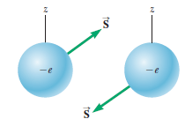
أجاب
باولي في عام
1925
مبدأ الاستبعاد : لا يمكن لالكترونين في نفس الذرة أن يكون لهما الأعداد الكمية الاربع نفسها .
التوزيع الالكتروني
يتم التوزيع الالكتروني في الذرات كمستويات متعاقبة تملأ بالطاقة بشكل متزايد مع ملاحظة انه بمجرد ان تمتليْ قشرة تحتية فان الالكترون التالي يذهب لقشرة تحتية فارغة ذات اوطأ طاقة
هو حالة الالكترون ذو الاعداد الكمية n, ι ,mι , من مبدأ الاستبعاد نجد ان الكترونين فقط يمكنها التواجد في أي أوربتال
الأوربيتال
ms=1/2
ms=-1/2

Slide 3
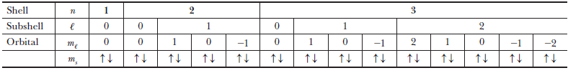
كم عدد الحالات الكمية المتاحة لذرة لها n=2

Slide 4
اذن يمكن وصف الحالة الكمية لذرة الهيدروجين ذات الالكترون الواحد بـ:
Or
وتكتب على الصورة
1S¹
الحالة الكمية لذرة الهيليوم ذات الالكترونين أي Z=2 فهي :
and
وتكتب على الصورة
1S²

Slide 5
ماذا عن ذرة الليثيوم والتي لها Z=3
ولكن
الكترونان منها تشغل القشرة التحتية 1Sاما الالكترون الثالث فهو يشغل القشرة 2S
وتكتب على الصورة
1S²
2S¹
سؤال
كيف يتم تحديد الالكترون في الاوربتال هل بسهم الى الاعلى ام الى الاسفل او زوج من الاسهم

Slide 6
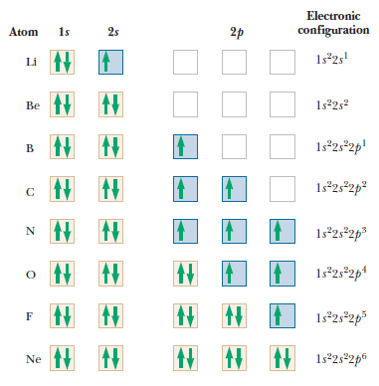
القاعدة العامة التي تحكم هذه الاوضاع هي قاعدة هوند والتي تنص على انه : عندما تمتلك ذرة مدارات ذات طاقة متساوية فان الترتيب الذي ستملأ به الالكترونات يكون بشكل بروم مفردة

Slide 7
مبدأ التقابل
ان أي نظرية فيزيائية تنشأ نتيجة ملاحظات وتجارب اجريت في مجال معين ولا يمكن تطبيق هذه النظرية خارج هذا المجال مع ملاحظة وجود حدود لهذه النظرية بعدها تصبح غير صالحة للتطبيق
ان نعرف الحدود بين فيزياء الكم والفيزياء التقليدية (الكلاسيكية) ومجال تطبيق كلا منهما وكيفية الانتقال من فيزياء الكم الى الفيزياء التقليدية
لذا علينا
لذا فقد اعلن بور عام 1923 مبدأ التقابل والذي بين فيه ان فيزياء الكم تؤول الى الفيزياء التقليدية في حالة اعداد
الكم كبيرة n مالانهاية

Slide 8
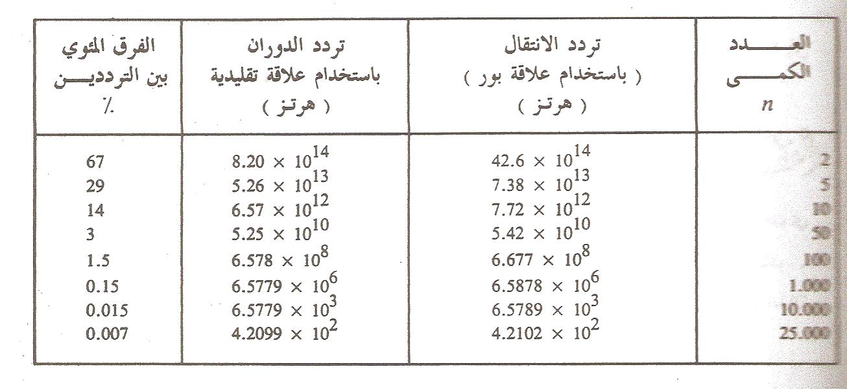
يوضح الجدول نتائج تطبيق مبدأ التقابل على ذرة الهيدروجين

Slide 9
قواعد الانتقاء
هي التي توضح الانتقالات المسموحة والانتقالات غير المسموحة والتي تحدد بثلاث قواعد هي
1- كمية التحرك الزاوية المدارية للذرة L
حيث أن ΔL=±1
2- كمية التحرك الزاوية اللفية للذرة S
حيث أن ΔS=0
3- كمية التحرك الزاوية الكلية للذرة J
حيث أن ΔL=±1 , 0

Slide 10
السلاسل الطيفية
في عام 1885م تمكن المدرس السويسري بالمر من وضع معادلة تجريبية مكنته من التنبؤ بالأطوال الموجية لاربعة خطوط انبعاث طيفية مرئية في الهيدروجين وهي :
أحمر
=656.3 nm
أخضر
=486.1 nm
أزرق
=434.1 nm
بنفسجي
=410.2nm

Slide 11
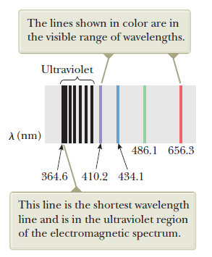
بالاضافة الى عدد من الخطوط الطيفية الاخرى في المنطقة فوق بنفسجية
تسمى جميعها بـــــــ: سلسلة بالمر

Slide 12

يمكن التعبير عن الأطوال الموجية لهذه الخطوط بالمعادلة التالية :
=
الخط ذو الطول الموجي 656.3 nm ناتج عن الانتقال من n=3الىn=2
الخط ذو الطول الموجي 486.1 nm ناتج عن الانتقال من n=4الى … n=2
انتبهي
الى العلاقة بين الطول
الموجي والانتقال
وقد اتفقت النتائج المقاسة مع هذه المعادلة التجريبية في حدود
0.1%

Slide 13



وهناك خطوط أخرى لطيف ذرة الهيدروجين تم اكتشافها بعد اكتشاف بالمر وهي :
سلسلة ليمان
سلسلة باشن
سلسلة براكت
ونلاحظ ان جميعها يجمعها القانون التالي
باختلاف قيمة n1 والتي تمثل المستوى الارضي للمتسلسلة :
n₁² n₂²

Slide 14
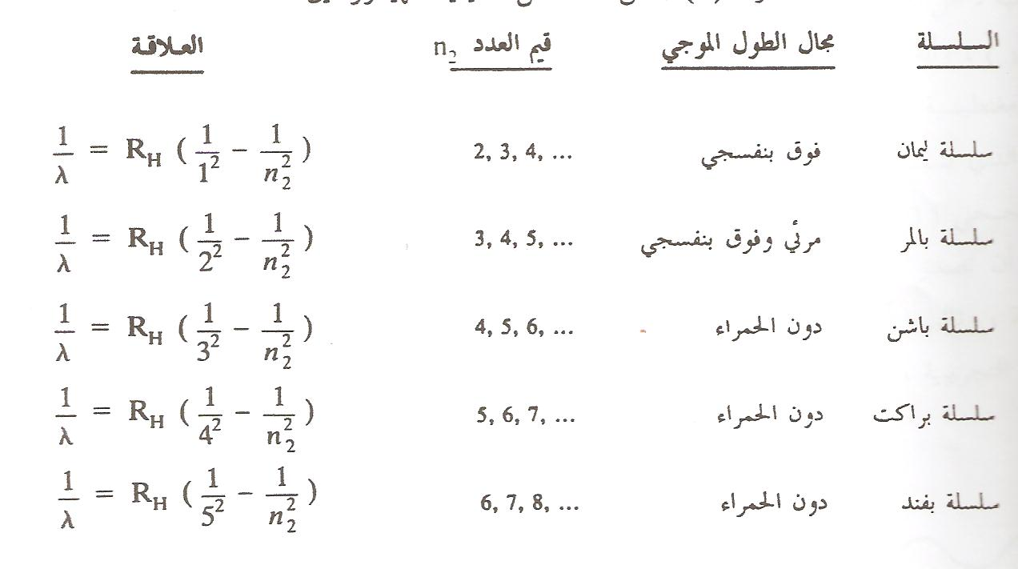
السلاسل الطيفية لذرة الهيدروجين

Slide 15
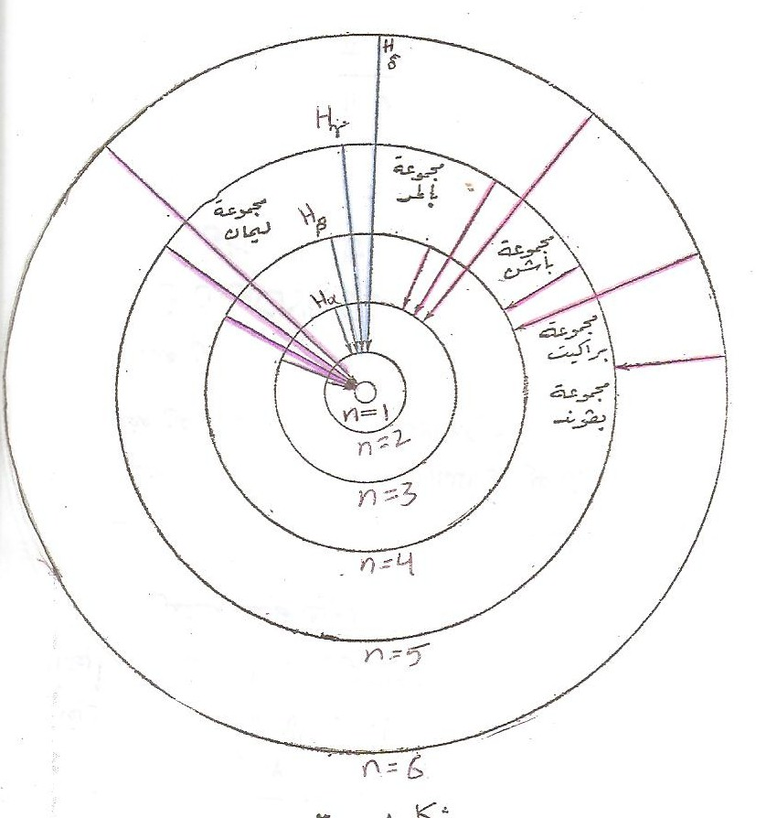
الانتقالات الكمية التي تتسبب في السلاسل الطيفية المختلفة للهيدروجين

Slide 16
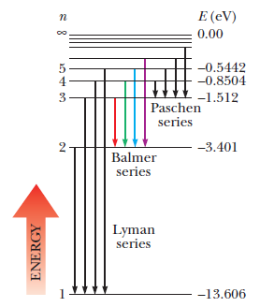
مستويات الطاقة لذرة الهيدروجين

Slide 17
مسألة (1)
أوجدي أطول طول موجي لفوتون منبعث في سلسلة بالمر وعيني طاقته ؟

Slide 18
مسألة (2)
أوجدي أقصر طول موجي لفوتون منبعث في سلسلة بالمر وعيني طاقته ؟

